Slide 1
মোঃনাজমুল হক(শামীম),থুপসারা সেলিমীয়া দাখিল মাদরাসা,কালাই,জয়পুরহাট।
ক্লাসে
সবাই
কে
ধন্য
বাদ
ক্লাসে
সবাই
কে
ধন্য
বাদ
স্বাগতম
মোঃনাজমুল হক(শামীম),থুপসারা সেলিমীয়া দাখিল মাদরাসা,কালাই,জয়পুরহাট।

Slide 2
মোঃনাজমুল হক(শামীম),থুপসারা সেলিমীয়া দাখিল মাদরাসা,কালাই,জয়পুরহাট।
ক্লাসে
সবাই
কে
ধন্য
বাদ
ক্লাসে
সবাই
কে
ধন্য
বাদ
নবম-দশম শ্রেণি
বিষয়ঃ রসায়ন
রসায়ন ও শক্তি
অষ্টম অধ্যায়
সময়ঃ ৪০ মিনিট
মোঃনাজমুল হক(শামীম),থুপসারা সেলিমীয়া দাখিল মাদরাসা,কালাই,জয়পুরহাট।

Slide 3
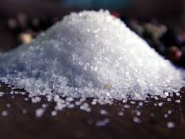
মোঃনাজমুল হক(শামীম),থুপসারা সেলিমীয়া দাখিল মাদরাসা,কালাই,জয়পুরহাট।
ক্লাসে
সবাই
কে
ধন্য
বাদ
ক্লাসে
সবাই
কে
ধন্য
বাদ
ছবিতে কী দেখা যাচ্ছে লবনে কী কী উপাদান আছে ?
লবনের উপাদানগুলোকে কী পৃথক করা যাবে ?
লবনের সংকেত কী ?
মোঃনাজমুল হক(শামীম),থুপসারা সেলিমীয়া দাখিল মাদরাসা,কালাই,জয়পুরহাট।

Slide 4
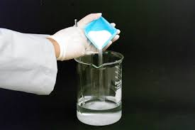
মোঃনাজমুল হক(শামীম),থুপসারা সেলিমীয়া দাখিল মাদরাসা,কালাই,জয়পুরহাট।
ক্লাসে
সবাই
কে
ধন্য
বাদ
ক্লাসে
সবাই
কে
ধন্য
বাদ
Nacl দ্রবণের তড়িৎ বিশ্লেষণ
মোঃনাজমুল হক(শামীম),থুপসারা সেলিমীয়া দাখিল মাদরাসা,কালাই,জয়পুরহাট।

Slide 5
মোঃনাজমুল হক(শামীম),থুপসারা সেলিমীয়া দাখিল মাদরাসা,কালাই,জয়পুরহাট।
ক্লাসে
সবাই
কে
ধন্য
বাদ
ক্লাসে
সবাই
কে
ধন্য
বাদ
এই পাঠ শেষে শিক্ষার্থীরা-
* অ্যানোড ও ক্যাথোড তড়িৎদ্বার সনাক্ত করতে পারবে ।
* Nacl তড়িৎ বিশ্লেষন ব্যাখ্যা করতে পারবে ।
মোঃনাজমুল হক(শামীম),থুপসারা সেলিমীয়া দাখিল মাদরাসা,কালাই,জয়পুরহাট।

Slide 6
মোঃনাজমুল হক(শামীম),থুপসারা সেলিমীয়া দাখিল মাদরাসা,কালাই,জয়পুরহাট।
ক্লাসে
সবাই
কে
ধন্য
বাদ
ক্লাসে
সবাই
কে
ধন্য
বাদ
একক কাজ সময়ঃ ৩ মিনিট
অ্যানোড ও ক্যাথোড তড়িৎদ্বার কী?
মোঃনাজমুল হক(শামীম),থুপসারা সেলিমীয়া দাখিল মাদরাসা,কালাই,জয়পুরহাট।

Slide 7
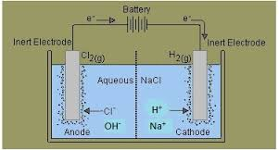
মোঃনাজমুল হক(শামীম),থুপসারা সেলিমীয়া দাখিল মাদরাসা,কালাই,জয়পুরহাট।
ক্লাসে
সবাই
কে
ধন্য
বাদ
ক্লাসে
সবাই
কে
ধন্য
বাদ
সোডিয়াম ক্লোরাইড দ্রবনে উপস্থিত সোডিয়াম আয়ন (${Na}^{+}$) ক্লোরাইড আয়ন (${Cl}^{−}$) আয়ন বিদ্যুৎ পরিবহনের কাজ করে । বিদ্যুৎ প্রবাহিত করলে ক্লোরাইড আয়ন অ্যানোডে জারিত হয়ে ক্লোরিন গ্যাস ও ইলেকট্রন তৈরী হয় । অন্যদিকে ক্যাথোডে পানির অনু বিজারিত হয়ে হাইড্রোক্সিল আয়ন (${OH}^{−}$) ও হাইড্রোজেন গ্যাসে পরিনত হয় । অ্যানোডে উৎপন্ন ইলেকট্রন ক্যাথোডে পৌঁছে পানির বিজারণের জন্য প্রয়োজনীয় ইলেকট্রন সরবরাহ করে ।ক্যাথোডে উৎপন্ন ${OH}^{−}$ আয়ন দ্রবনে উপস্থিত সোডিয়াম (${Na}^{+}$) আয়নের সাথে বিক্রিয়া করে NaOH উৎপন্ন করে ।
মোঃনাজমুল হক(শামীম),থুপসারা সেলিমীয়া দাখিল মাদরাসা,কালাই,জয়পুরহাট।

Slide 8
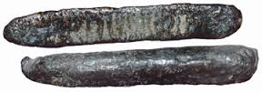
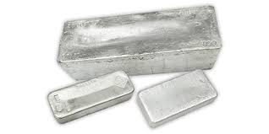
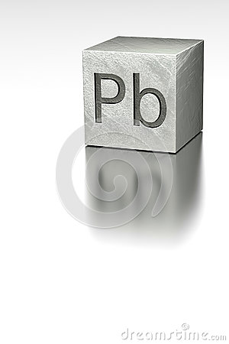
মোঃনাজমুল হক(শামীম),থুপসারা সেলিমীয়া দাখিল মাদরাসা,কালাই,জয়পুরহাট।
ক্লাসে
সবাই
কে
ধন্য
বাদ
ক্লাসে
সবাই
কে
ধন্য
বাদ
তড়িৎ বিশ্লেষণের মাধ্যমে আকরিক থেকে বিভিন্ন ধাতু নিষ্কাশন করা হয়
সিসা
লোহা
সিলভার
মোঃনাজমুল হক(শামীম),থুপসারা সেলিমীয়া দাখিল মাদরাসা,কালাই,জয়পুরহাট।

Slide 9
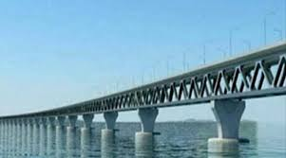
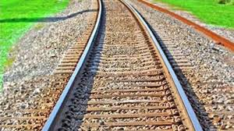
মোঃনাজমুল হক(শামীম),থুপসারা সেলিমীয়া দাখিল মাদরাসা,কালাই,জয়পুরহাট।
ক্লাসে
সবাই
কে
ধন্য
বাদ
ক্লাসে
সবাই
কে
ধন্য
বাদ
ধাতুর ব্যবহার
বাণিজ্যিকভাবে ইলেকট্রোপ্লেটিং মাধ্যমে লোহার উপর অন্য ধাতুর বিশেষ করে দস্তা ও ম্যাগনেসিয়ামের প্রলেপ দেওয়া হয় এতে লোহার স্থায়িত্ব বৃদ্ধি পায় । এছাড়া সহজলভ্য কোন ধাতুর উপর অন্য ধাতুর প্রলেপ দিয়ে আর্কষনীয় অলংকার তৈরী করা হয় । যেমন-রুপার তৈরী অলংকারের উপর সোনার প্রলেপ দেওয়া ।
সেতু নির্মান
রেলপথ নির্মান
মোঃনাজমুল হক(শামীম),থুপসারা সেলিমীয়া দাখিল মাদরাসা,কালাই,জয়পুরহাট।
সেতু নির্মান

Slide 10
মোঃনাজমুল হক(শামীম),থুপসারা সেলিমীয়া দাখিল মাদরাসা,কালাই,জয়পুরহাট।
ক্লাসে
সবাই
কে
ধন্য
বাদ
ক্লাসে
সবাই
কে
ধন্য
বাদ
মূল্যায়ণ
* কোণ তড়িৎদ্বারে কোণ গ্যাস পওয়া যায় ? * তড়িৎদ্বারের
* NaCl দ্রবণের তড়িৎ বিশ্লেষণে উপজাত হিসাবে কিপওয়া যায় ?
* কোনটিতে জারণ ও কোনটিতে বিজারণ ঘটে ?
মোঃনাজমুল হক(শামীম),থুপসারা সেলিমীয়া দাখিল মাদরাসা,কালাই,জয়পুরহাট।

Slide 11
মোঃনাজমুল হক(শামীম),থুপসারা সেলিমীয়া দাখিল মাদরাসা,কালাই,জয়পুরহাট।
ক্লাসে
সবাই
কে
ধন্য
বাদ
ক্লাসে
সবাই
কে
ধন্য
বাদ
বাড়ির কাজ
সমুদ্রের পানি থেকে ক্লোরিন গ্যাস উৎপাদন প্রক্রিয়া বর্ণনা কর ।
মোঃনাজমুল হক(শামীম),থুপসারা সেলিমীয়া দাখিল মাদরাসা,কালাই,জয়পুরহাট।

Slide 12
মোঃনাজমুল হক(শামীম),থুপসারা সেলিমীয়া দাখিল মাদরাসা,কালাই,জয়পুরহাট।
ক্লাসে
সবাই
কে
ধন্য
বাদ
ক্লাসে
সবাই
কে
ধন্য
বাদ
মোঃ নাজমুল হক (শামীম)
বিএসসি,বিএড,এমএ,এমএড
সহকারি শিক্ষক
থুপসারা সেলিমীয়া দাখিল মাদরাসা, কালাই, জয়পুরহাট।
মোবাইল নং ০১৭২১৭০৭৪৫৫, ০১৮৭১৭২১০৮৫
ইমেইল- atnazmul81@gmail.com
Facebook- Nazmul Haque Shamim
Youtube channel: Nazmul Haque
মোঃনাজমুল হক(শামীম),থুপসারা সেলিমীয়া দাখিল মাদরাসা,কালাই,জয়পুরহাট।

Slide 13
মোঃনাজমুল হক(শামীম),থুপসারা সেলিমীয়া দাখিল মাদরাসা,কালাই,জয়পুরহাট।
ক্লাসে
সবাই
কে
ধন্য
বাদ
ক্লাসে
সবাই
কে
ধন্য
বাদ
সব্বাইকে
অনেক
অনেক
ধন্যবাদ[ []
মোঃনাজমুল হক(শামীম),থুপসারা সেলিমীয়া দাখিল মাদরাসা,কালাই,জয়পুরহাট।

